Slide 1
스파크 수업 자료
Big Data Mining Lab
2020년 봄학기

Slide 2
PySpark 설치법
DAY 1
Notes:
안녕하세요. 빅데이터마이닝 연구실 이웅희입니다.
오늘은 분산 환경 딥러닝 프레임워크인 텐서플로우에 관해서 말씀드리겠습니다.

Slide 3
목차
JDK설치 (ORACLE JDK)
Anaconda 설치
Jupyter lab 설치
PySpark 설치
실행하기
Notes:
이번 과제를 수행하며 저희 연구실의 큰 목표는 분산 환경에서 동작하는 어플리케이션의 조사와 개발이 있겠습니다.

Slide 4
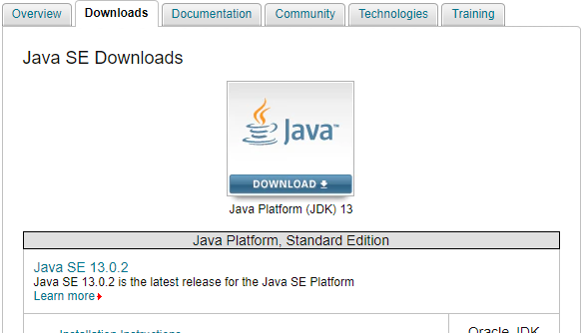
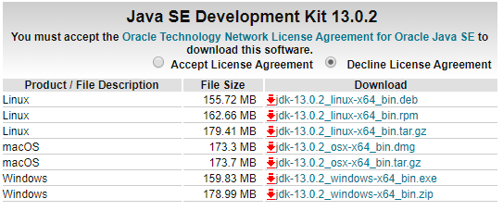
JDK 설치파일 다운로드
https://www.oracle.com/technetwork/java/javase/downloads/index.html
혹은 구글에 “oracle jdk” 를 검색하면 웹사이트 찾을 수 있음
Accept 먼저 선택
클릭
exe 파일 다운로드

Slide 5
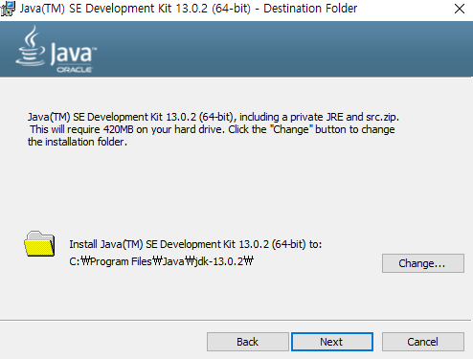
JDK 설치
.exe 파일 실행시켜서 JDK 설치
설치경로 확인하여 C:\Program Files\Java\jdk-13.0.2\ 경로에 설치
설치경로 확인(중요)

Slide 6
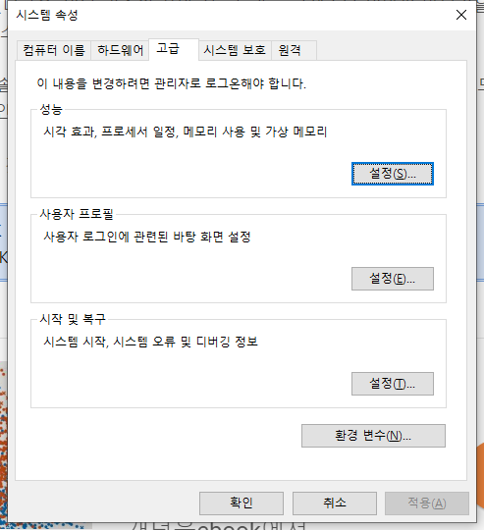
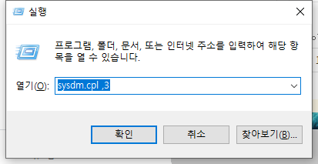
환경변수 설정
방법 1 : window 키 + R => sysdm.cpl ,3 입력
방법 2 : 내 PC 에서 마우스 오른쪽 키 => 속성 => 고급 시스템 설정
입력
클릭

Slide 7
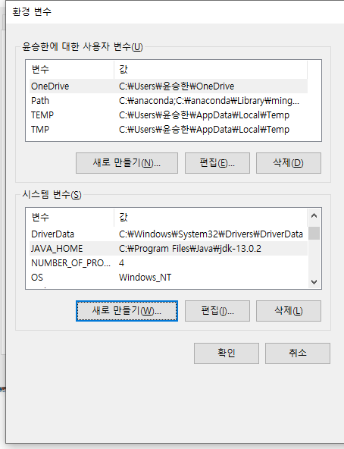
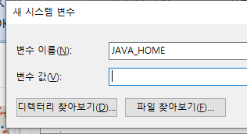
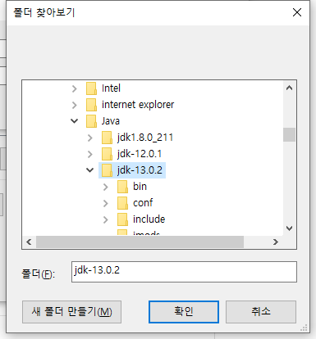
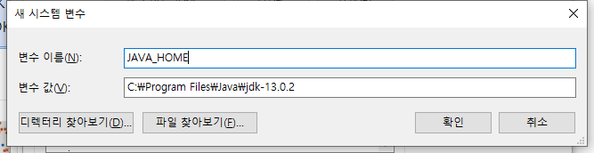
환경변수 설정 (cont.)
환경변수 설정 (JAVA_HOME)
시스템 변수 항목에 [새로 만들기] 클릭
JAVA_HOME 입력하고 [디렉터리 찾아보기] 클릭
JDK 설치경로 선택하고 [확인] 클릭
1
2
3
4

Slide 8
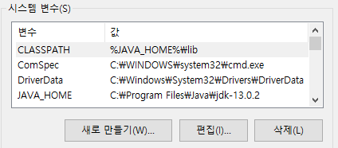
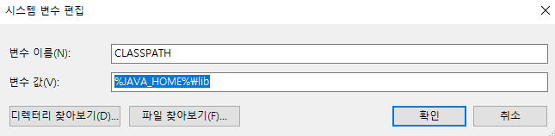
환경변수 설정 (cont.)
환경변수 설정 (CLASSPATH)
시스템 변수 항목에 [새로 만들기] 클릭
변수 이름에 CLASSPATH 입력하고
변수 값에 %JAVA_HOME%\lib 입력하고 [확인] 클릭
1
2

Slide 9
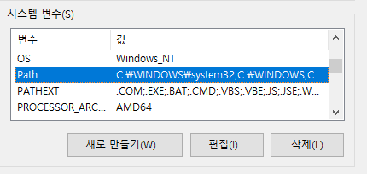
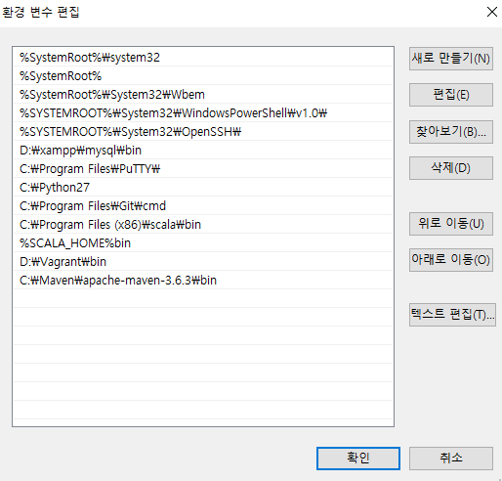
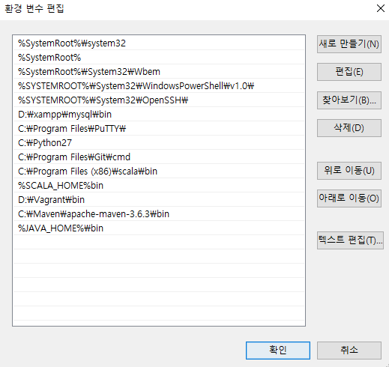
환경변수 설정 (cont.)
환경변수 설정 (Path)
시스템 변수 항목에 Path 항목 선택하고 [편집] 클릭
환경 변수 편집 창에서 [새로 만들기] 클릭
%JAVA_HOME%\bin 입력하고 [확인] 클릭
1
2
3

Slide 10
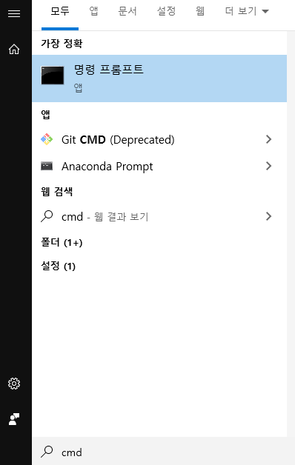
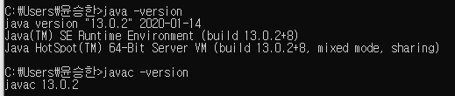
JDK 설치 확인
JDK 설치 확인
시작버튼 -> cmd 입력 -> [명령 프롬프트] 실행
set 명령어 실행
java –version , javac –version 명령어 실행. 13.0.2 버전이 나오면 성공
1
2
3

Slide 11
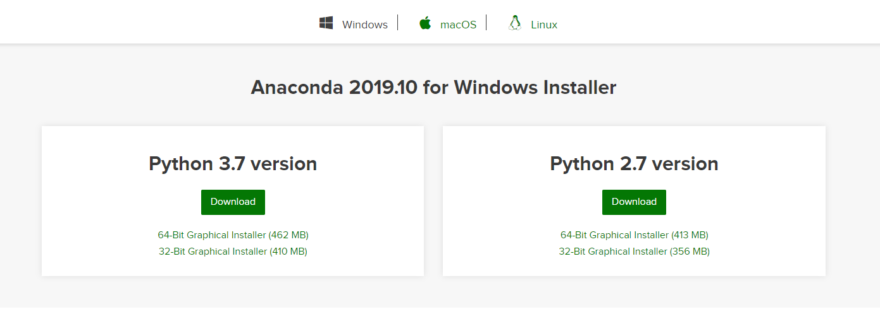
Anaconda 설치파일 다운로드
https://www.anaconda.com/distribution/#download-section
Windows 운영체제를 위한 Python 3.7 버전의 설치파일 다운로드

Slide 12
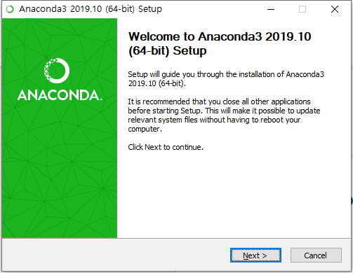
Anaconda 설치 (cont.)
Anaconda 설치
설치파일을 실행시켜서 설치를 진행

Slide 13
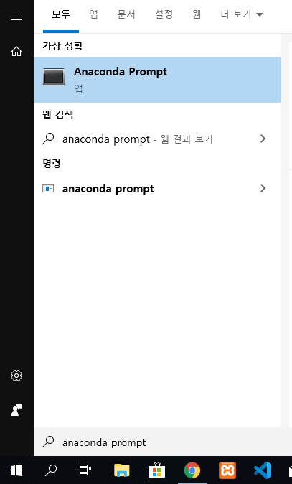
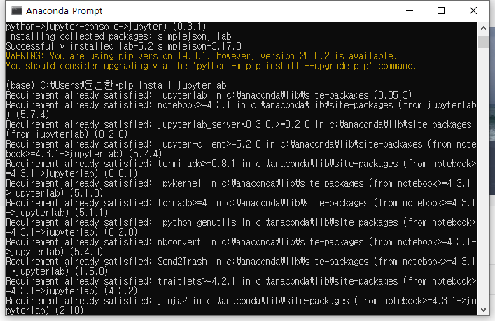
jupyter lab 설치
시작 -> Anaconda prompt 실행 -> “pip install jupyterlab” 입력
1
2

Slide 14
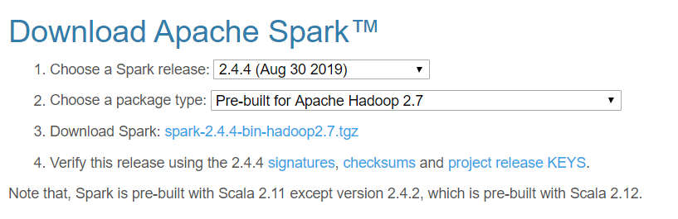

Spark binary file 다운로드
http://spark.apache.org/downloads.html
SPARK 2버전을 다운로드

Slide 15
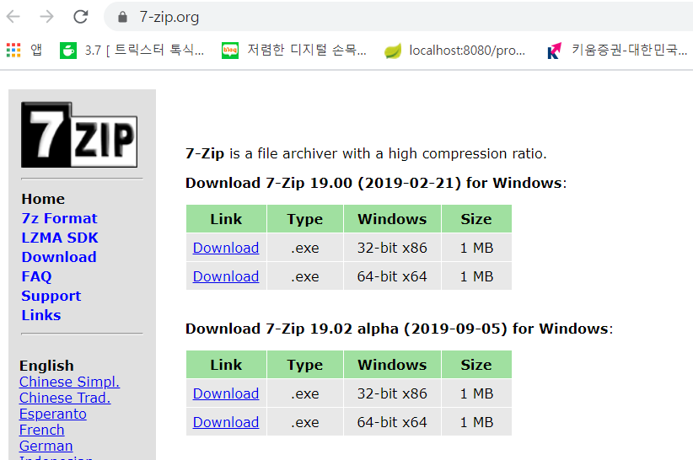
7zip 설치
https://www.7-zip.org/
.tgz 압축을 해제할 수 없다면, 설치

Slide 16
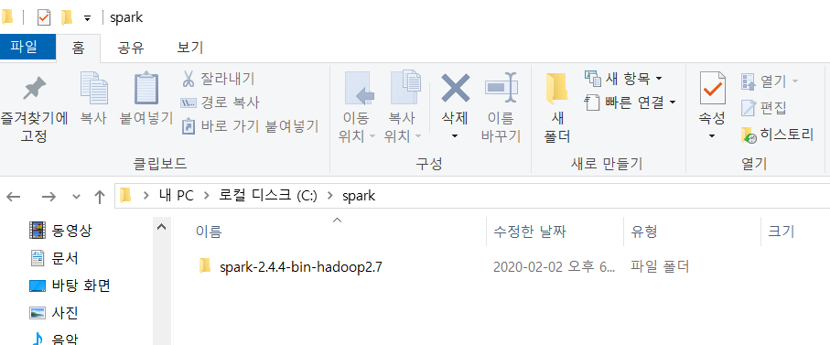
Spark binary file 이동
C 드라이브에 spark 폴더를 만들고 압축을 푼 폴더를 이동

Slide 17
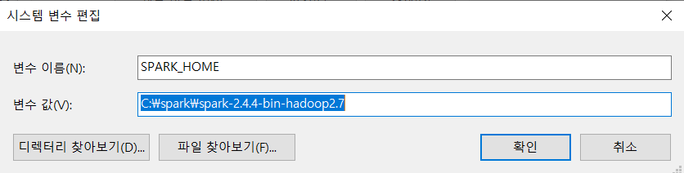
SPARK_HOME 환경변수 설정
시스템 환경변수에 SPARK_HOME 환경변수 추가

Slide 18
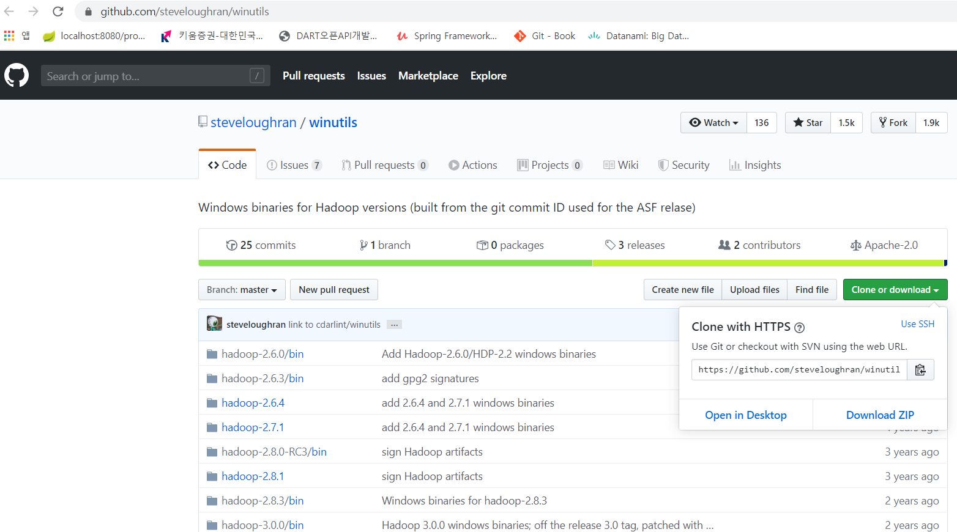
winutils 다운로드
https://github.com/steveloughran/winutils
Git repository를 다운로드

Slide 19
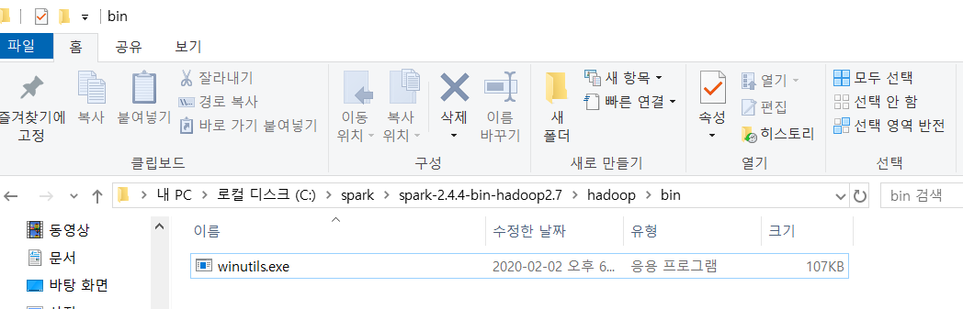
winutils.exe 이동
다운받은 spark의 hadoop2.7 버전의 winutils.exe 파일을 C:\spark\spark-2.4.4-bin-hadoop2.7\hadoop\bin 에 저장

Slide 20
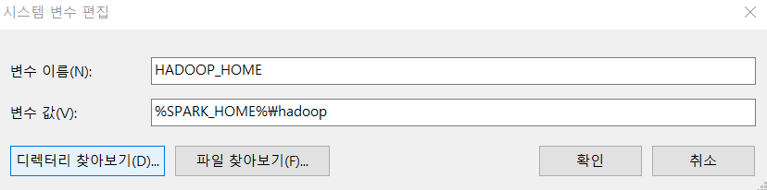
HADOOP_HOME 환경변수 설정
시스템 환경변수에 HADOOP_HOME 환경변수 추가
SPARK_HOME 변수 사용

Slide 21
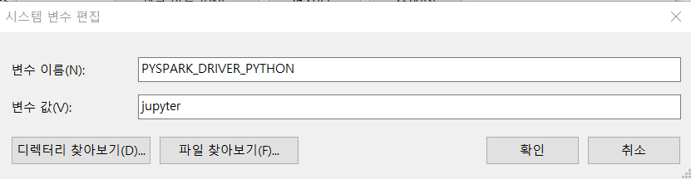
PYSPARK_DRIVER_PYTHON 환경변수 추가
시스템 환경변수에 PYSPARK_DRIVER_PYTHON 환경변수 추가

Slide 22
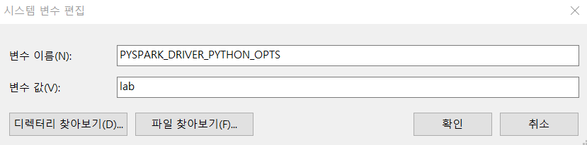
PYSPARK_DRIVER_PYTHON_OPTS 환경변수 추가
시스템 환경변수에 PYSPARK_DRIVER_PYTHON_OPTS 환경변수 추가

Slide 23
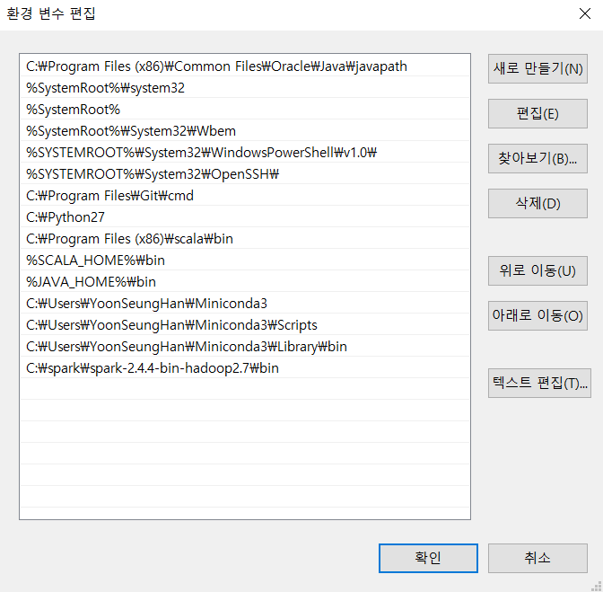
Path 환경변수에 Pyspark 경로 추가
시스템 환경변수 – Path에 Pyspark 경로를 추가한다.

Slide 24
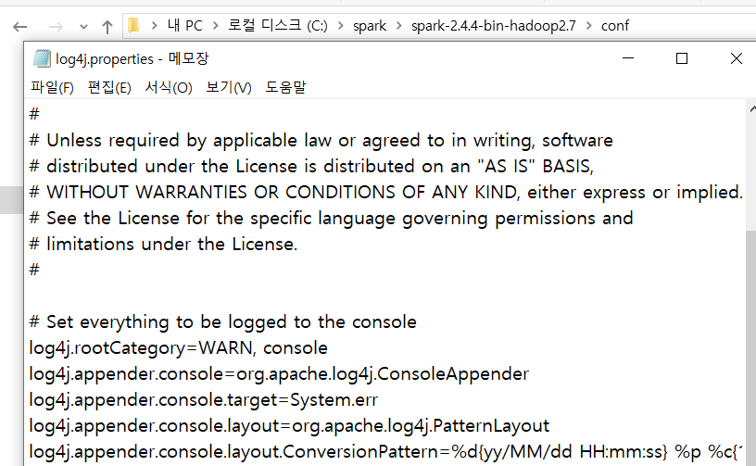
log4j.propertiesfile 수정
log4j.properties.template 파일을 한번 복사한 다음, 복사한 파일이름을 log4j.properties로 고치고 log4j.properties 파일을 열어서 내용 수정

Slide 25
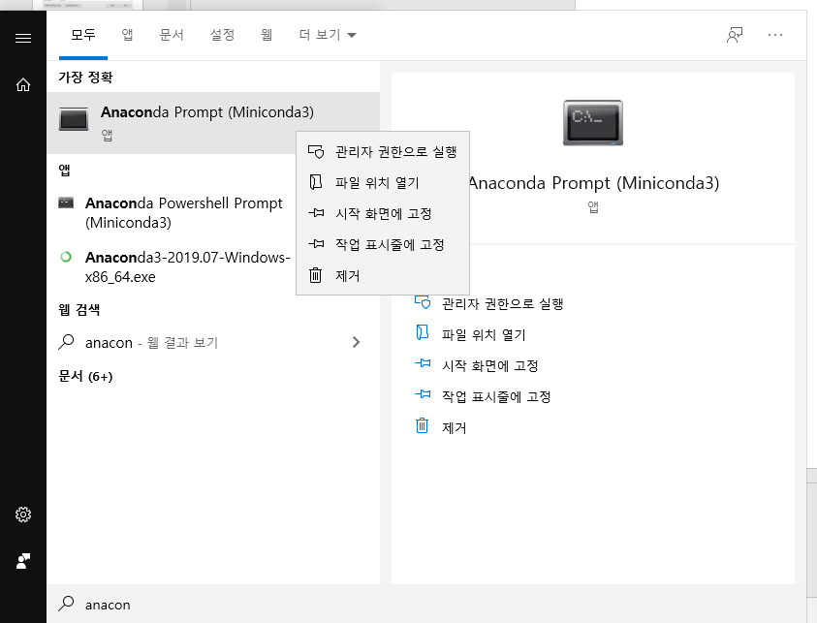
Anaconda prompt 관리자 권한으로 실행
Anaconda prompt를 관리자 권한으로 실행한다.

Slide 26
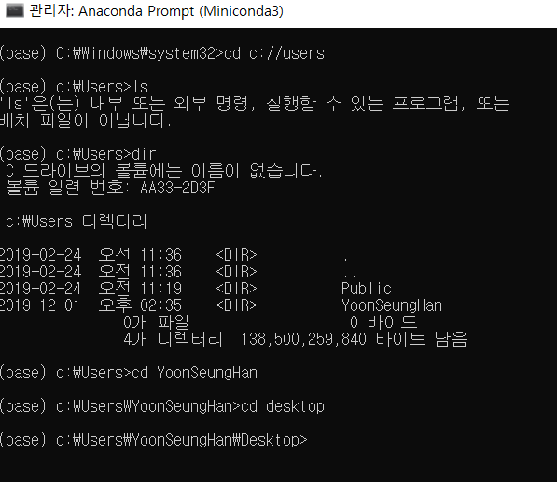
바탕화면으로 이동
c://users/username/desktop 으로 이동

Slide 27
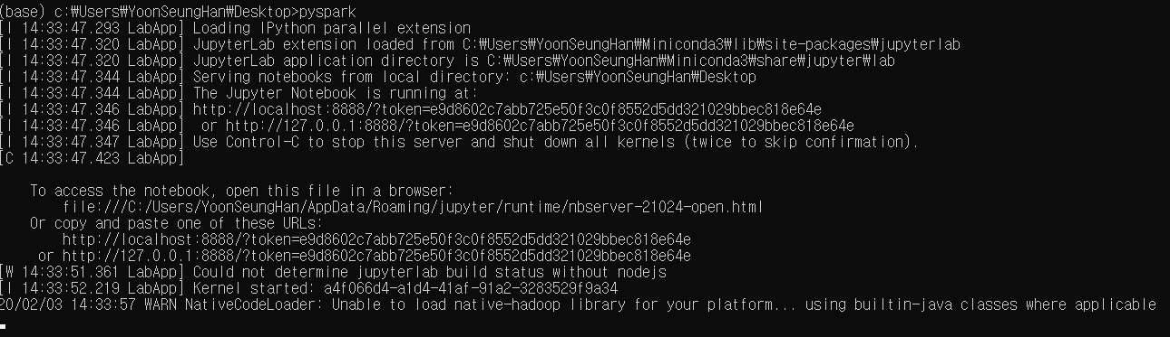
Pyspark 실행
프롬프트에 pyspark 입력
브라우저가 자동으로 열리지 않으면 하단의 URL 복사하여 주소창에 붙여넣기

Slide 28
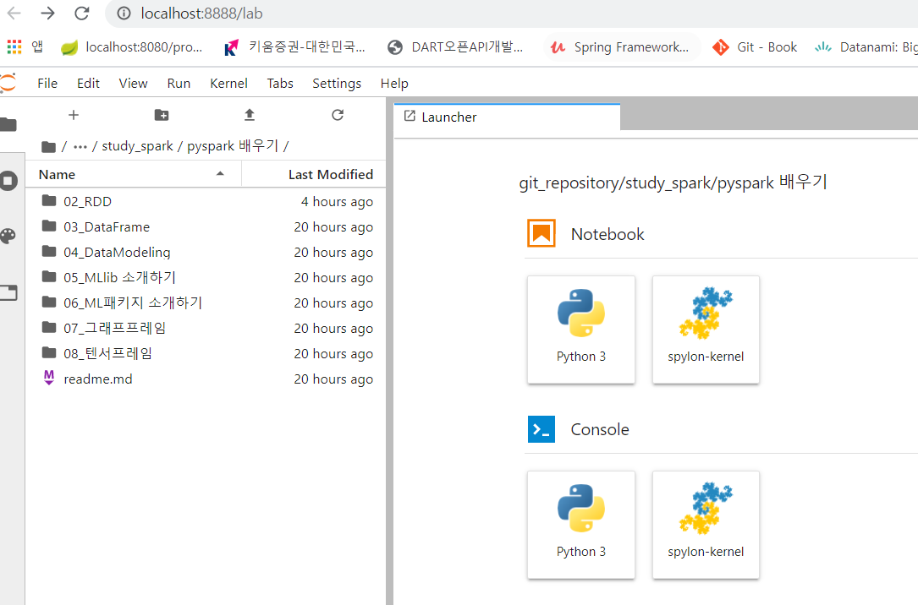
실행확인
Jupyter lab이 정상적으로 실행되었다면 다음처럼 보인다.

Slide 29
실행확인 (cont.)
파이썬 파일을 생성

Slide 30
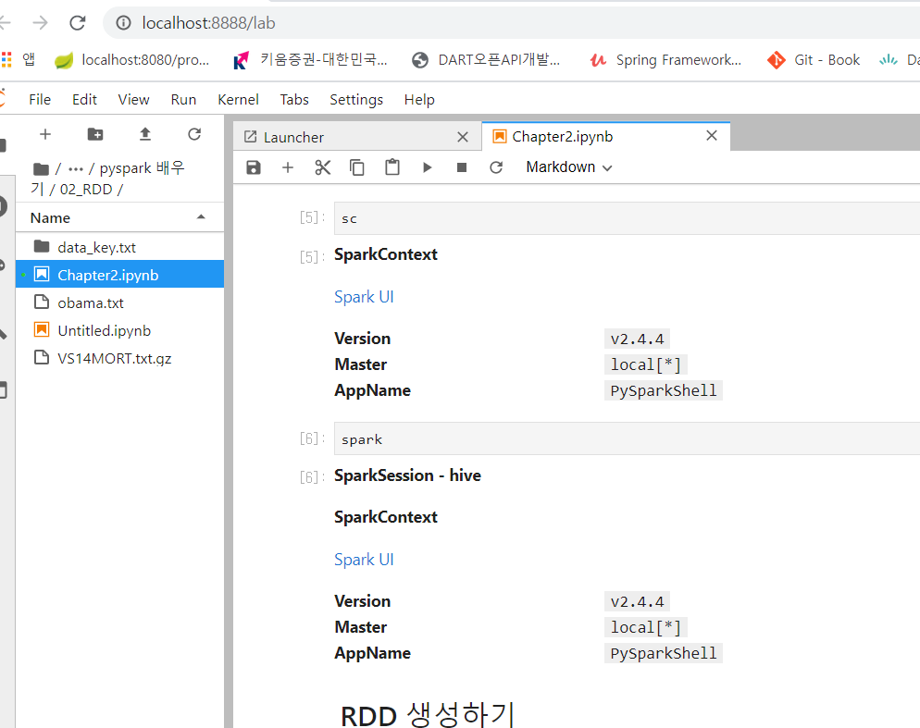
실행확인 (cont.)
‘sc’ 와 ‘spark’ 변수를 입력했을 때 다음과 같이 출력되면 성공

Slide 31
Thank you
Notes:
안녕하세요. 빅데이터마이닝 연구실 이웅희입니다.
오늘은 분산 환경 딥러닝 프레임워크인 텐서플로우에 관해서 말씀드리겠습니다.

